Slide 1
e-sportsのデメリットを
メリットに変えよう
～イメージをプラスにしよう～

Slide 2
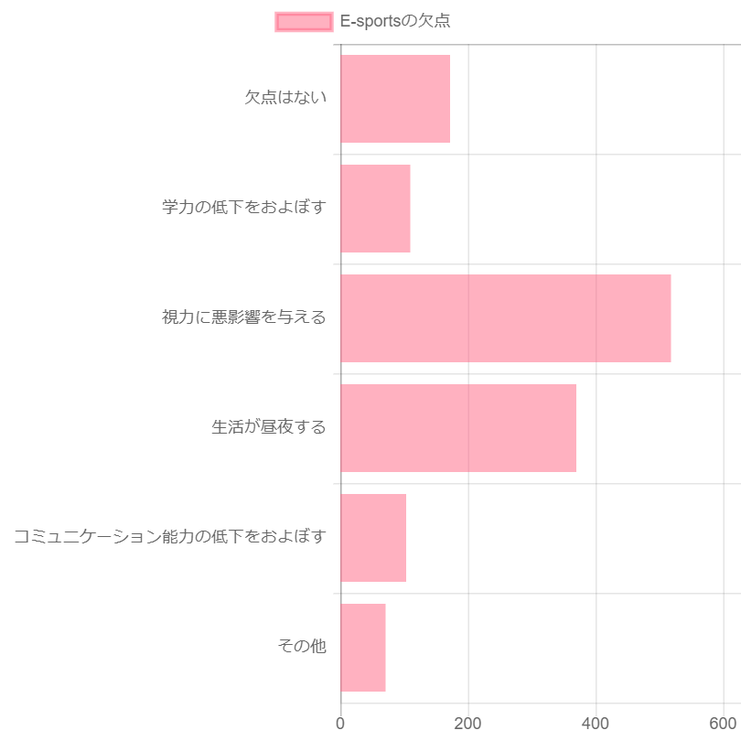
インタビューの結果
デメリットがある 1172人
視力に問題 519人
生活が昼夜する 370人
学力が低下する 110人
その他 70人
デメリットはない 173人

Slide 3
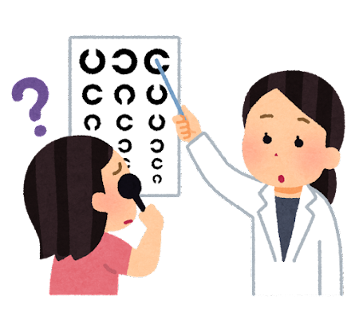

e-sportsの欠点
【目が悪くなる】
目と画面の距離
暗い環境でしている
長時間画面を見ている
【改善点】
画面との距離を意識
電気をつける
休憩をする

Slide 4
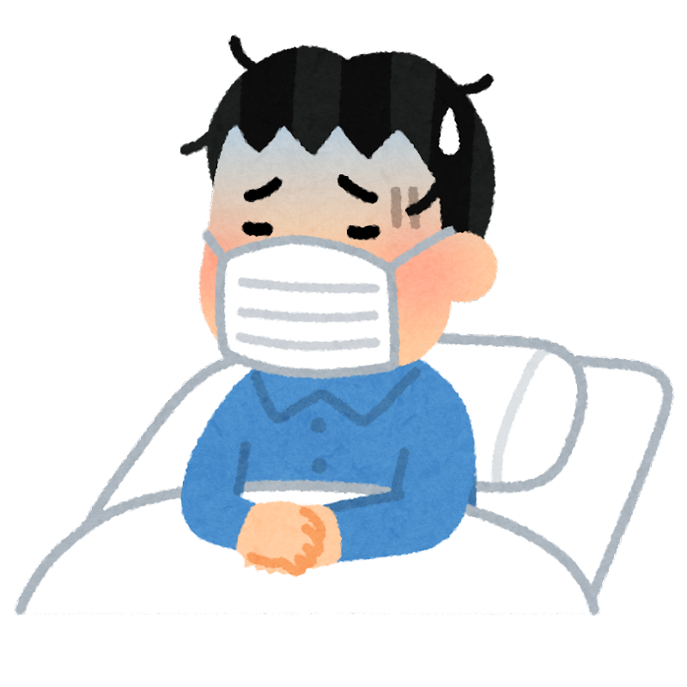

e-sportsの欠点
【生活リズムの崩壊】
寝不足になる
生活習慣が悪くなる
体調不良になる
【改善点】
寝る時間を決める
ゲームしない日を作る
体調管理をする

Slide 5
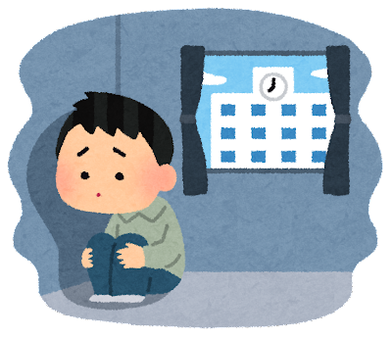
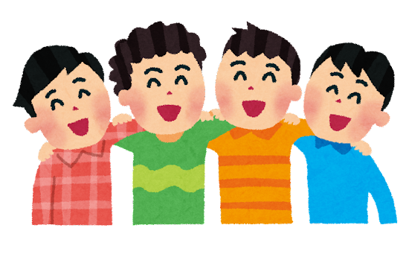
e-sportsの欠点
【人間関係が悪くなる】
コミュニケーションがとれない
外に出る機会が減る
ゲームをしていて外出に抵抗
【改善点】
ゲームで交流する
外に出る日を決める
ゲームの時間を決める

Slide 6
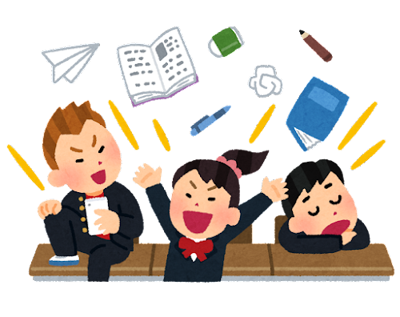

e-sportsの欠点
【学力の低下】
勉強する時間が減る
ゲームのことばかり考える
集中力が低下する
【改善点】
ゲームする時間を減らす
ほかに没頭できることを探す
モチベーションを上げる

Slide 7
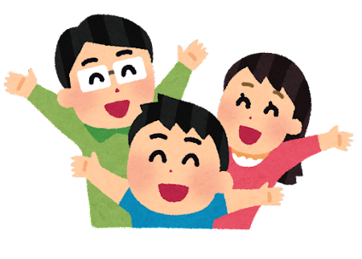
まとめ
最初はイメージが悪かった
検索、専門学校に行く
最終的にいいイメージもできた

